Slide 1


Herzlich Willkommen zur Präsentation
von
Capital Gold LLC
Team Germany
Die Präsentation beginnt in wenigen Minuten…

Slide 2
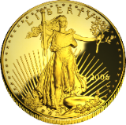


Capital Gold LLC 2013
Wer und was ist Capital Gold LLC ?
CGLLC ist ein Exklusiver Club !!
Gründer: Tod McMillan / Nevada
Gegründet: 28.05.2013 in Nevada
Clubbeitrag: Einmalig 25$
Capital Gold LLC 2013

Slide 3
Capital Gold LLC 2013
Was beinhaltet meine Clubmitgliedschaft von 25$?
Goldshare Konto ! (Bonusgeschenk der Firma)
2x2 Matrix !
Persönliche Landing Page !
Verschiedene Werbebanner !
24/7 Support
Capital Gold LLC 2013

Slide 4
Capital Gold LLC 2013
Team Germany
2x2 Matrix
Aufbau
Phase I
Der Account Team Germany
ist der Ausgangspunkt
Zwei Partner werden unter
Team Germany platziert
Manfred
Thomas
Capital Gold LLC 2013

Slide 5
Capital Gold LLC 2013
Team Germany
2x2 Matrix
Phase I
Der nächste Schritt
unter Manfred und Thomas werden
jeweils 2 weitere Partner platziert.
Die Matrix ist geschlossen und Sie erhalten
25$ direkt auf Ihr STP Konto.
Manfred
Thomas
Horst
Kurt
Dieter
Elke
Capital Gold LLC 2013

Slide 6
Capital Gold LLC 2013
Phase I (Cycle 2) Phase II (Cycle 1)
2x2 Matrix
Nachdem Sie die Phase I erfolgreich abgeschlossen haben, geht es weiter:
Re-Entry in die Phase I
und Platzierung Phase II
Mitglieder die die Phase I beendet haben, folgen Ihrem Sponsor in Phase 1 und Phase 2 und und und. Neue Mitglieder starten grundsätzlich in Phase 1 und werden in unsere Linie eingegliedert und folgen Ihrem Sponsor in die nächsten Phasen II - X
Das System arbeitet „folge Deinem Sponsor“
Capital Gold LLC 2013

Slide 7
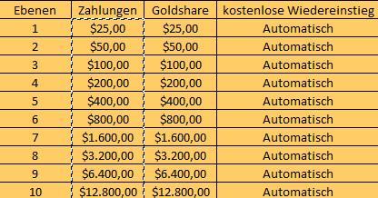
Manfred
Thomas
Horst
Dieter
Elke
Kurt
Es wird noch besser!!!

Slide 8
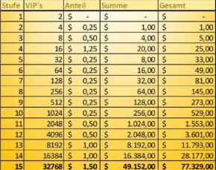
Capital Gold LLC VIP
VIP 2x15 Matrix (Residual)_
Einzahlung: 25 $ / pro Woche
25 $ Bonus VIP Goldsharekonto
Platzierung in der 2x15 Matrix
Wöchentliche Auszahlung auf Dein STP Konto
(jeden Montag wird abgerechnet)
Auszahlung pro VIP nicht pro Ebene
Bis zu 77.000 $ wöchentliche Auszahlung möglich !!!
Capital Gold LLC 2013

Slide 9
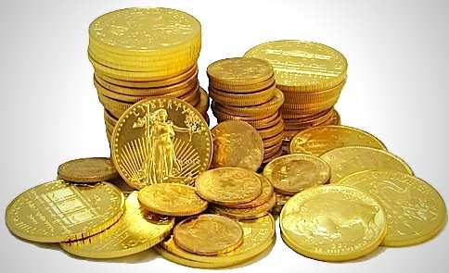
Capital Gold LLC 2013
Wir würden uns freuen Euch in
unserem Team
Begrüßen zu dürfen!
Nur im Team sind wir Stark!!
Capital Gold LLC 2013

